Slide 1
Chapter 6
Human Aspects of Software Engineering
Slide Set to accompany
Software Engineering: A Practitioner’s Approach, 8/e
by Roger S. Pressman and Bruce R. Maxim
Slides copyright © 1996, 2001, 2005, 2009, 2014 by Roger S. Pressman
For non-profit educational use only
May be reproduced ONLY for student use at the university level when used in conjunction with Software Engineering: A Practitioner's Approach, 8/e. Any other reproduction or use is prohibited without the express written permission of the author.
All copyright information MUST appear if these slides are posted on a website for student use.
These slides are designed to accompany Software Engineering: A Practitioner’s Approach, 8/e (McGraw-Hill, 2014) Slides copyright 2014 by Roger Pressman.
1

Slide 2
Traits of Successful Software Engineers
الصفات من مهندسي البرمجيات الناجح
الشعور بالمسؤولية الفردية
تعي تماما لاحتياجات أعضاء الفريق وأصحاب المصلحة
صادقة وحشية عن عيوب في التصميم، ويقدم النقد البناء
مرونة تحت ضغط
تزايد الشعور الإنصاف
الاهتمام بالتفاصيل
واقعية
Sense of individual responsibility
Acutely aware of the needs of team members and stakeholders
Brutally honest about design flaws and offers constructive criticism
Resilient under pressure
Heightened sense of fairness
Attention to detail
Pragmatic
These slides are designed to accompany Software Engineering: A Practitioner’s Approach, 8/e (McGraw-Hill, 2014) Slides copyright 2014 by Roger Pressman.
2

Slide 3
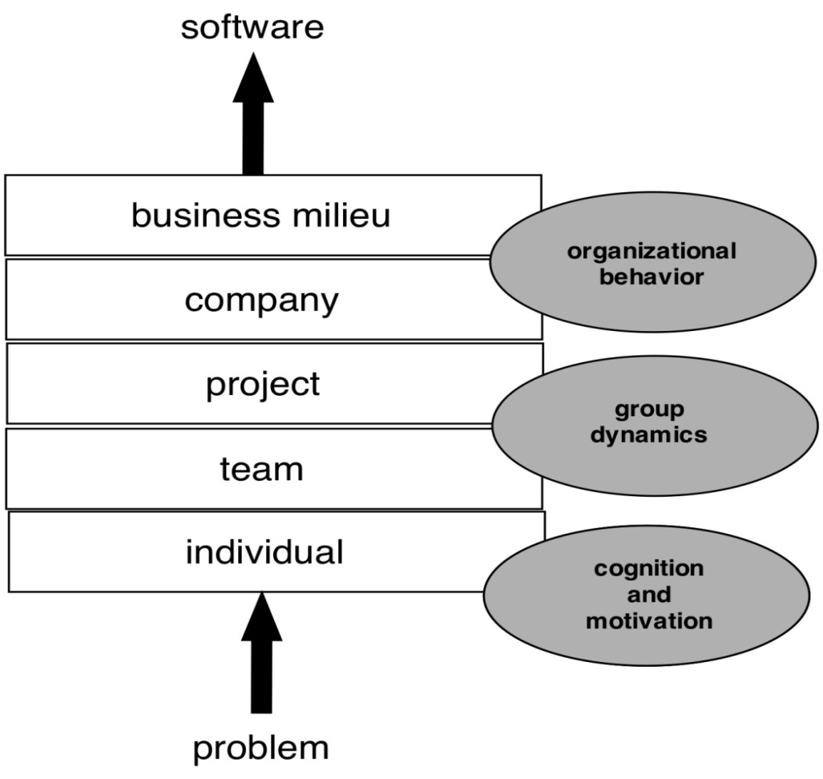
Behavioral Model for
Software Engineering
النموذج السلوكي
للهندسة البرمجيات
These slides are designed to accompany Software Engineering: A Practitioner’s Approach, 8/e (McGraw-Hill, 2014) Slides copyright 2014 by Roger Pressman.
3

Slide 4
Boundary Spanning
Team Roles
الحدود الممتدة؟ أدوار فريق
Ambassador – represents team to outside constituencies
Scout – crosses team boundaries to collect information
Guard – protects access to team work products
Sentry – controls information sent by stakeholders
Coordinator – communicates across the team and organization
السفير - يمثل الفريق إلى الدوائر الخارجية
الكشفية - يعبر الحدود فريق لجمع المعلومات
حارس - يحمي الحصول على منتجات فريق العمل
معلومات الضوابط التي بعث بها أصحاب المصلحة - خفير
منسق - التواصل عبر فريق والتنظيم
These slides are designed to accompany Software Engineering: A Practitioner’s Approach, 8/e (McGraw-Hill, 2014) Slides copyright 2014 by Roger Pressman.
4

Slide 5
Effective Software Team Attributes
فعالة سمات فريق البرمجيات
Sense of purpose
Sense of involvement
Sense of trust
Sense of improvement
Diversity of team member skill sets
الشعور بالهدف
الشعور مشاركة
الشعور بالثقة
الشعور تحسين
تنوع المهارات عضو في الفريق
These slides are designed to accompany Software Engineering: A Practitioner’s Approach, 8/e (McGraw-Hill, 2014) Slides copyright 2014 by Roger Pressman.
5

Slide 6
Avoid Team “Toxicity”
تجنب فريق "سمية"
A frenzied work atmosphere in which team members waste energy and lose focus on the objectives of the work to be performed.
High frustration caused by personal, business, or technological factors that cause friction among team members.
“Fragmented or poorly coordinated procedures” or a poorly defined or improperly chosen process model that becomes a roadblock to accomplishment.
Unclear definition of roles resulting in a lack of accountability and resultant finger-pointing.
“Continuous and repeated exposure to failure” that leads to a loss of confidence and a lowering of morale.
جو العمل المحموم الذي أعضاء الفريق هدر الطاقة وتفقد التركيز على أهداف العمل الذي يتعين القيام بها.
ارتفاع الإحباط الناجم عن الشخصية، والأعمال التجارية، أو العوامل التكنولوجية التي تسبب الاحتكاك بين أعضاء الفريق.
"إجراءات تجزئة أو سوء تنسيق" أو نموذج عملية محددة بشكل واضح أو بشكل غير صحيح اختار أن يصبح حاجز بالإنجاز.
تعريف واضح للأدوار مما أدى إلى انعدام المساءلة والناتجة عن توجيه أصابع الاتهام.
"إن التعرض المستمر والمتكرر للفشل" الذي يؤدي إلى فقدان الثقة وانخفاض الروح المعنوية.
6

Slide 7
Factors Affecting
Team Structure
العوامل المؤثرة؟ هيكل الفريق
The following factors must be considered when selecting a software project team structure ...
يجب النظر في العوامل التالية عند اختيار البرامج هيكل فريق المشروع ...
the difficulty of the problem to be solved
the size of the resultant program(s) in lines of code or function points
the time that the team will stay together (team lifetime)
the degree to which the problem can be modularized
the required quality and reliability of the system to be built
the rigidity of the delivery date
the degree of sociability (communication) required for the project
صعوبة المشكلة التي يتعين حلها
حجم البرنامج الناتج (ق) في الأسطر من التعليمات البرمجية أو وظيفة نقطة
في الوقت الذي سيقوم الفريق البقاء معا (فريق مدى الحياة)
الدرجة التي يمكن مجزأ المشكلة
الجودة المطلوبة وموثوقية النظام سيتم بناؤها
صلابة من تاريخ التسليم
درجة مؤانسة (الاتصالات) اللازمة للمشروع
These slides are designed to accompany Software Engineering: A Practitioner’s Approach, 8/e (McGraw-Hill, 2014) Slides copyright 2014 by Roger Pressman.
7

Slide 8
Organizational Paradigms
المثل التنظيمية
closed paradigm—structures a team along a traditional hierarchy of authority
random paradigm—structures a team loosely and depends on individual initiative of the team members
open paradigm—attempts to structure a team in a manner that achieves some of the controls associated with the closed paradigm but also much of the innovation that occurs when using the random paradigm
synchronous paradigm—relies on the natural compartmentalization of a problem and organizes team members to work on pieces of the problem with little active communication among themselves
مغلقة نموذج هياكل فريق على طول التسلسل الهرمي التقليدي للسلطة
عشوائية نموذج هياكل فريق فضفاضة ويعتمد على المبادرة الفردية لأعضاء الفريق
فتح النموذج-محاولات لهيكلة فريق بطريقة يحقق بعض الضوابط المرتبطة نموذج مغلقة ولكن أيضا الكثير من الابتكارات التي تحدث عند استخدام نموذج عشوائي
، يعتمد نموذج متزامن على التقسيم الطبيعي للمشكلة وينظم أعضاء فريق العمل على قطعة من مشكلة مع التواصل الفعال القليل فيما بينها
8

Slide 9
Generic Agile Teams
عام أجيل فرق
Stress individual competency coupled with group collaboration as critical success factors
People trump process and politics can trump people
Agile teams as self-organizing and have many structures
  An adaptive team structure
  Uses elements of Constantine’s random, open, and synchronous structures
  Significant autonomy
Planning is kept to a minimum and constrained only by business requirements and organizational standards
الإجهاد الكفاءة الفردية مقترنة بالتعاون الجماعة بأنها عوامل النجاح الحاسمة مع
الناس عملية رابحة، ويمكن أن الأدبيات السياسية للشعب ورقة رابحة
فرق أجيل كما ذاتية التنظيم ولها العديد من الهياكل
هيكل الفريق على التكيف
يستخدم عناصر من العشوائية، وفتح، والهياكل متزامن قسطنطين
الحكم الذاتي كبير
يتم الاحتفاظ التخطيط إلى أدنى حد ممكن ومقيدة فقط من متطلبات العمل والمعايير التنظيمية
9

Slide 10
XP Team Values
القيم XP الفريق
الاتصال - الاتصال اللفظي غير رسمي وثيق بين أعضاء الفريق وأصحاب المصلحة وإقامة معنى لا لاستعارات كجزء من تغذية راجعة مستمرة
البساطة - تصميم للاحتياجات العاجلة ولا الاحتياجات المستقبلية
ردود الفعل - مستمد من البرامج المنفذة، والعملاء، وأعضاء الفريق الآخرين
الشجاعة - الانضباط لمقاومة الضغوط لتصميم لمتطلبات غير محددة في المستقبل
الاحترام - بين أعضاء الفريق وأصحاب المصلحة
Communication – close informal verbal communication among team members and stakeholders and establishing meaning for metaphors as part of continuous feedback
Simplicity – design for immediate needs nor future needs
Feedback – derives from the implemented software, the customer, and other team members
Courage – the discipline to resist pressure to design for unspecified future requirements
Respect – among team members and stakeholders
10

Slide 11
Impact of Social Media
تأثير وسائل الاعلام الاجتماعية
بلوق - يمكن استخدام تبادل المعلومات مع أعضاء الفريق والعملاء
بالميكروبلوغ (مثل تويتر) - تسمح نشر الرسائل في الوقت الحقيقي للأفراد التالية الملصق
استهداف المنتديات على الانترنت - يسمح المشاركين لنشر أسئلة أو الآراء وجمع إجابات
مواقع الشبكات الاجتماعية (مثل الفيسبوك، ينكدين) - يسمح الاتصالات بين مطوري البرمجيات لغرض تبادل المعلومات
كتاب وسم الاجتماعية (مثل لذيذ، تتعثر، CiteULike) - تسمح للمطورين لتتبع وتقاسم الموارد على شبكة الإنترنت
Blogs – can be used share information with team members and customers
Microblogs (e.g. Twitter) – allow posting of real-time messages to individuals following the poster
Targeted on-line forums – allow participants to post questions or opinions and collect answers
Social networking sites (e.g. Facebook, LinkedIn) – allows connections among software developers for the purpose of sharing information
Social book marking (e.g. Delicious, Stumble, CiteULike) – allow developers to keep track of and share web-based resources
11

Slide 12
Software Engineering using the Cloud
هندسة البرمجيات باستخدام الحوسبة السحابية
فوائد
يوفر الوصول إلى جميع منتجات عمل هندسة البرمجيات
يزيل تبعيات جهاز ومتاحة في كل مكان
يوفر السبل لتوزيع واختبار البرمجيات
يسمح المعلومات هندسة البرمجيات التي طورتها عضو واحد لتكون متاحة لجميع أعضاء الفريق
المخاوف
تفريق الخدمات السحابية خارج سيطرة فريق البرنامج قد تشكل خطرا الموثوقية والأمن
احتمال حدوث مشاكل التوافقية تصبح عالية مع عدد كبير من الخدمات الموزعة على السحابة
سحابة قابليتها للاستخدام الخدمات الإجهاد والأداء الذي يتعارض في كثير من الأحيان مع الأمن، والخصوصية، والموثوقية
Benefits
  Provides access to all software engineering work products
  Removes device dependencies and available every where
  Provides avenues for distributing and testing software
  Allows software engineering information developed by one member to be available to all team members
Concerns
  Dispersing cloud services outside the control of the software team may present reliability and security risks
  Potential for interoperability problems becomes high with large number of services distributed on the cloud
  Cloud services stress usability and performance which often conflicts with security, privacy, and reliability
12

Slide 13
Collaboration Tools
أدوات التعاون
Namespace that allows secure, private storage or work products
Calendar for coordinating project events
Templates that allow team members to create artifacts that have common look and feel
Metrics support to allow quantitative assessment of each team member’s contributions
Communication analysis to track messages and isolates patterns that may imply issues to resolve
Artifact clustering showing work product dependencies
مساحة تسمح آمن والتخزين الخاص أو العمل المنتجات
التقويم لتنسيق فعاليات المشروع
قوالب تتيح لأعضاء الفريق لخلق القطع الأثرية التي لديها نظرة مشتركة ويشعر
مقاييس الدعم لإتاحة التقييم الكمي للمساهمات كل عضو في الفريق
تحليل الاتصالات لتتبع الرسائل ويعزل الأنماط التي قد تعني القضايا التي يتعين حلها
تجميع القطع الأثرية تظهر تبعيات منتج العمل
13

Slide 14
Team Decisions Making Complications
قرارات فريق جعل مضاعفات
تعقيد المشكلة
عدم اليقين والمخاطر المرتبطة بقرار
العمل المرتبط القرار له أثر غير مقصود على كائن مشروع آخر (قانون العواقب غير المقصودة)
وجهات نظر مختلفة من الرصاص المشكلة إلى استنتاجات مختلفة حول الطريق إلى الأمام
وتواجه فرق البرمجيات العالمية تحديات إضافية مرتبطة بالتعاون والتنسيق وصعوبات التنسيق
Problem complexity
Uncertainty and risk associated with the decision
Work associated with decision has unintended effect on another project object (law of unintended consequences)
Different views of the problem lead to different conclusions about the way forward
Global software teams face additional challenges associated with collaboration, coordination, and coordination difficulties
14

Slide 15
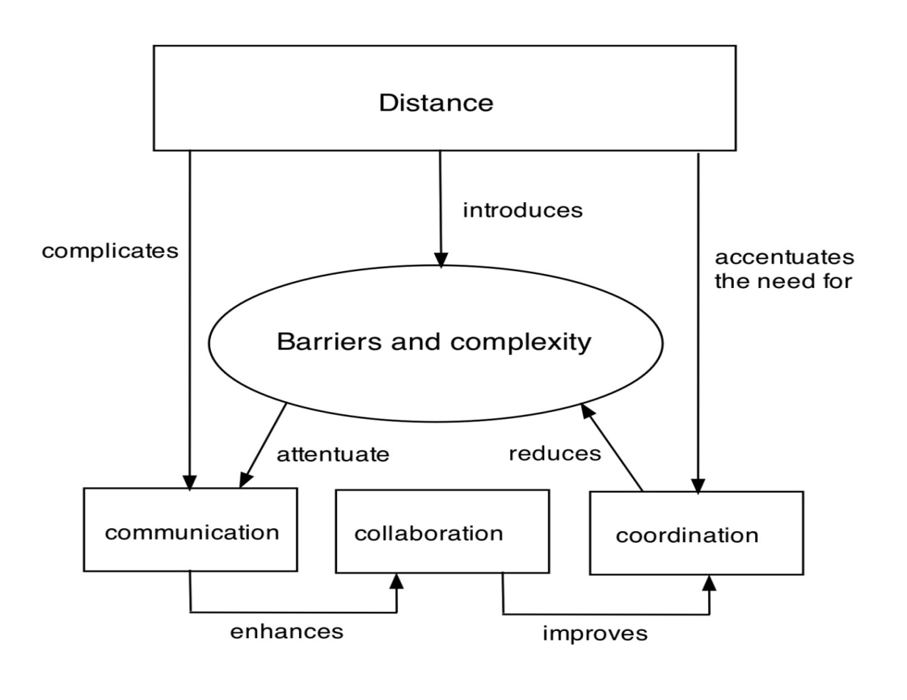
Factors Affecting Global
Software Development Team
العوامل المؤثرة العالمي؟ فريق تطوير البرمجيات
15

